Slide 1






Slide 2


?
Điền số thích hợp thay cho
11
?
Có quả cam.

Slide 3

?
Điền số thích hợp thay cho
12
?
Có bông hoa.

Slide 4

?
Điền số thích hợp thay cho
14
?
Có hộp sữa.

Slide 5

?
Điền số thích hợp thay cho
16
?
Có viên bi.

Slide 6


Slide 7


Slide 8

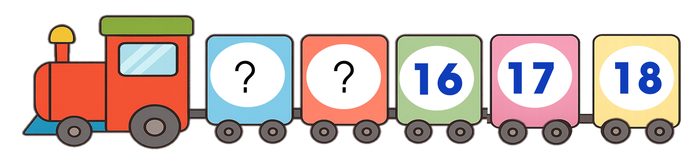





1
Số
?
a)
b)
c)
d)
e)
g)

Slide 9






Slide 10
a)
13
14
b)
14
15
c)
14
15

Slide 11
d)
18
19
e)
13
15
g)
17
19

Slide 12
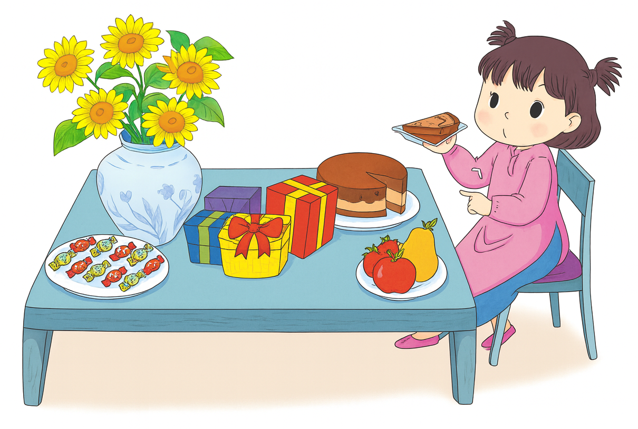

2
Quan sát tranh và trả lời câu hỏi.
Trên bàn có:
a) Mấy cái kẹo? b) Mấy gói quà c) Mấy bông hoa?

Slide 14
Trên bàn có:
a) 14 cái kẹo
b) 4 gói quà
c) 5 bông hoa?

Slide 15




Slide 16

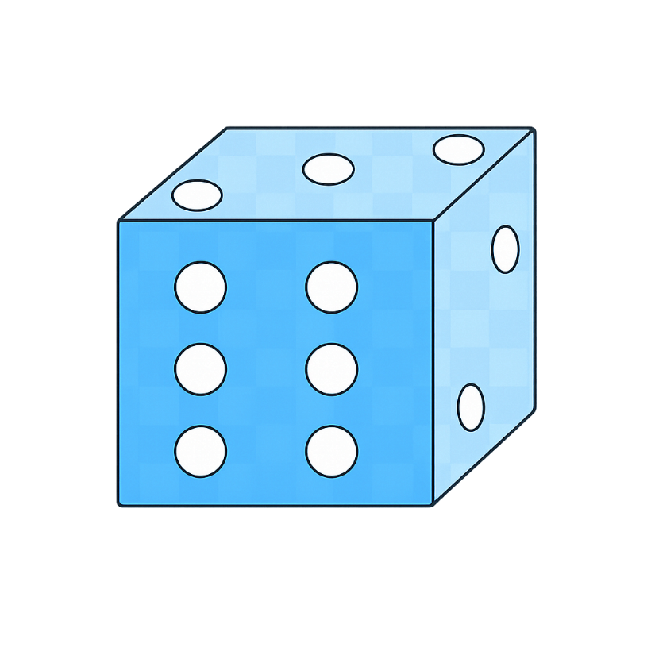
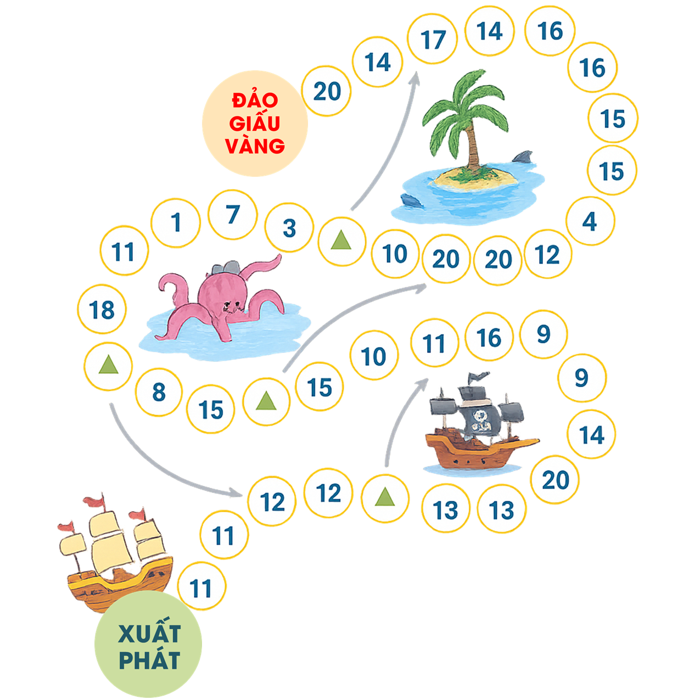
Đường đến Đảo giấu vàng
Cách chơi:
- Chơi theo nhóm đôi.
Người chơi bắt đầu từ ô xuất phát. Khi đến lượt, người chơi gieo xúc xắc. Đếm số chấm ở mặt trên xúc xắc rồi di chuyển số ô bằng số chấm nhận được. Nếu đến hình thì đi tiếp theo hướng mũi tên.
Đọc số trong mỗi ô đi đến.
Trò chơi kết thúc khi có người đến được Đảo giấu vàng.

Slide 17





